Slide 1
Урок-соревнование «Байга».
Обобщение темы:
«Сложение и вычитание десятичных дробей»

Slide 2
Цель урока:
Обобщить в игровой форме изученный материал, выработать навыки быстрого и рационального счёта на сложение и вычитание десятичных дробей.
Развивать вычислительные навыки учащихся, память, логическое мышление, умение сотрудничать, оказывать помощь, оценивать работу с друг другом.
Воспитывать интерес к предмету, умение ориентироваться в нестандартных ситуациях, прививать любовь к малой родине, используя краеведческий материал.

Slide 3
Содержание:
1) Устный счёт
2) Приветствие команд
3) Разминка
4) В мире животных
5) Решаем задачи
6) Кто быстрее
7) Конкурс капитанов (Ребусы)
8) Подведение итогов
9) Заключение

Slide 4


Да, путь познания не гладок,
Но знаем мы со школьных лет,
Загадок больше чем разгадок
И поискам предела нет!

Slide 5
Устный счёт
А
7,32-4,12
3,2
?
Г
14,85+3,2
18,05
?
Б
Байга
6+3,75
9,75
?
А
21,96-11,54
10,42
?
Й
8,276+1,3
9,576
?
9,75 | 3,2 | 9,576 | 18,05 | 10,42
Далее

Slide 6

Историческая справка:
Байга» (конные скачки) – очень известная и хорошо развитая в наше время конная народная казахская игра. В начале игры все выстраиваются на одной линии (старте). По сигналу ведущего скачки начинаются. Кто первым достигнет финиша – становится победителем «Байги».
В содержание

Slide 7

Тут затеи и задачи, игры, шутки – всё для вас.
Пожелаем всем удачи. За работу! В добрый час!

Slide 8
Приветствие команд
Вторая команда
Третья команда
Первая команда
Время
Скорость
Высота
В содержание

Slide 9
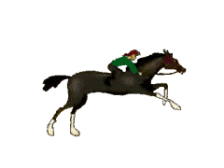
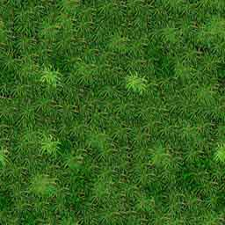
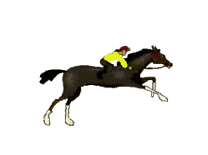
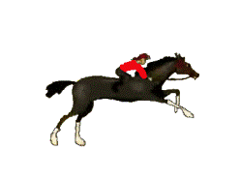
1ый ряд
2ой ряд
3ий ряд
Внимание!!!
1 место в конкурсе 2 щелчка по выигравшему ряду
2 место в конкурсе 1 щелчок по данному ряду
3 место в конкурсе 0 щелчков по этому ряду
При нажатии на этот текст он исчезнет
В содержание

Slide 10

Вот задачи не для робких –
вычитай, да складывай.
Действия с дробями
считай, а не угадывай!

Slide 11























Разминка
1 | 2, 8 + 2,85 | 3,55 + 3,6 | 3,97 + 2,3
2 | 7,2 – 7,08 | 3,3 – 2,17 | 4,7 – 4,45
3 | 1,59 + 2,41 | 2,83 + 3,17 | 5,36 +3,64
4 | 6,2 – 5,9 | 7,4 – 6,3 | 5,3 – 4,7
5 | 3,12 + 2,68 | 7,54 + 5,26 | 3,59 + 4,61
6 | 9,3 – 4,8 | 7,2 – 4,7 | 6,1 – 2,6
7 | 5,45 + 3,15 | 2,18 + 3,32 | 1,67 + 1,53
Скачки

Slide 12

Над жёлтой нивой – купол голубой.
Плывёт как лебедь парус у причала
К огромной нашей родине любовь
Берёт от малой родины начало.

Slide 13
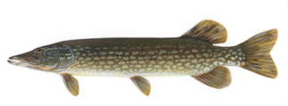
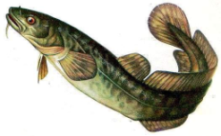
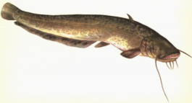
В мире животных
1)
+3,5
-1,5
+3
+7,2
-4,7
9
Щука – 4,3
Сом – 1,5
Налим –1

Slide 14

Сом
Сом – самый крупный представитель вида речных рыб. Его длина может достичь 4 метров, а вес 250 – 350 килограмм. Его ещё называют «речным поросёнком». У него большая приплюснутая голова, большие усы и продолговатое тело чёрного цвета, покрытое белыми пятнами. Сом- рыба, ведущая ночной образ жизни, поэтому днём он чаще всего прячется в ямах глубиной до 10 метров, причём чем крупнее рыба, тем глубже она залегает, а ночью кормится. Питается он живностью, которую находит на дне, а также лягушками, рыбой, иногда ловит птиц, беззаботно плавающих на поверхности воды.

Slide 15
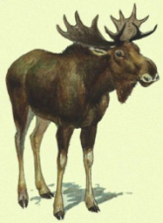
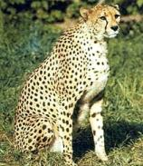
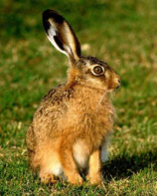
2)
2
5
Лось – 8
+5,5
-3,5
+
- 4,7
Гепард – 4,5
+0,2
-4,3
-
=
Заяц - 6

Slide 16
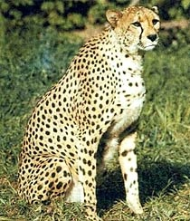
Гепард
Вы знаете какое-нибудь животное, которое догоняет свою добычу на быстром скаку, словно борзая собака самой лучшей породы? Такое животное есть - гепард. Погоня, у гепарда начинается на скорости 20 метров в секунду. Некоторые гепарды способны развивать скорость в 90, а иногда 110 километров в час. Именно поэтому гепард - самое быстрое четвероногое на земле.
Однако, если жертве удается продержаться 100 метров, то гепард начинает уставать, а у добычи появляются шансы спастись. Ну а если смертельная гонка продолжается 500 метров, или больше, то гепард остаётся без обеда, выбиваясь из сил и заканчивая преследование, тут уж и скорость не поможет. Приходится отправляться на поиски новой потенциальной добычи.

Slide 17
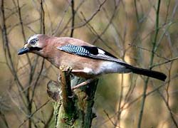
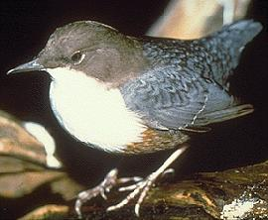
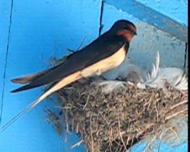
+2,6
-3,2
5,3
+2,1
+3,7
-3,3
Сойка – 5,1
Оляпка – 7,2
Ласточка – 8

Slide 18
Оляпка
Маленькая серовато-бурая птичка ловко перебегает с камня на камень. Вдруг она прыгнула в воду и погрузилась на дно. Сквозь прозрачную воду видно, как птичка бежит, цепляясь за каменистое дно, помогая себе короткими крылышками. Прошло 15—20 секунд, и птичка выскочила на берег.
Но «купалась» она не зря: в клюве у неё добыча — какое-то водяное насекомое. Это — оляпка, или, как её ещё называют, водяной воробей (она, и правда, родственник воробья). Быстрого течения оляпка не боится. Наоборот, чем бурливее река, тем больше. она несёт пищи для птицы. Не боится оляпка и холода: оперение у неё плотное и густо смазано жиром. Поэтому и зимой бегает она по дну незамерзающих речушек и не улетает на юг.
Скачки

Slide 19
В задачах тех ищи удачи,
Где получить рискуешь сдачи.

Slide 20
Решаем Задачи
Учитель раздаёт каждому ученику карточку с индивидуальным заданием, регулируя уровень сложности самостоятельно.
Скачки

Slide 21
Тропинка к истине сложна,
И потому в мышленье чистом
Отвага дерзкая нужна,
Не менее, чем альпинистам.

Slide 22
Конкурс кто быстрее
1) 5,6+8,03-7,99
=5,64
=13,231
2) 12,9-5,7+6,031
=14,75
3) 11,8-5,7+8,65
4) 45,9+16,51-23,78
=38,63
5) (146,03-97,8)+18,091
=66,321
Скачки

Slide 23
Недаром ребятам смекалка дана –
Во всём и везде помогает она.

Slide 24
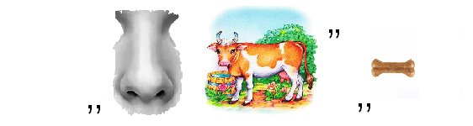
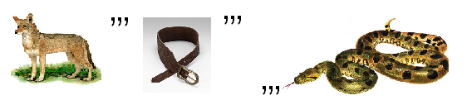
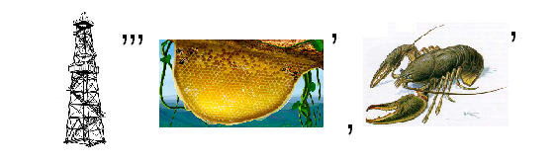
Конкурс капитанов (Ребусы)
1ый ряд
Скорость
Высота
Время
2ой ряд
3ий ряд
Скачки

Slide 25
Молодцы ребята!

